Slide 1
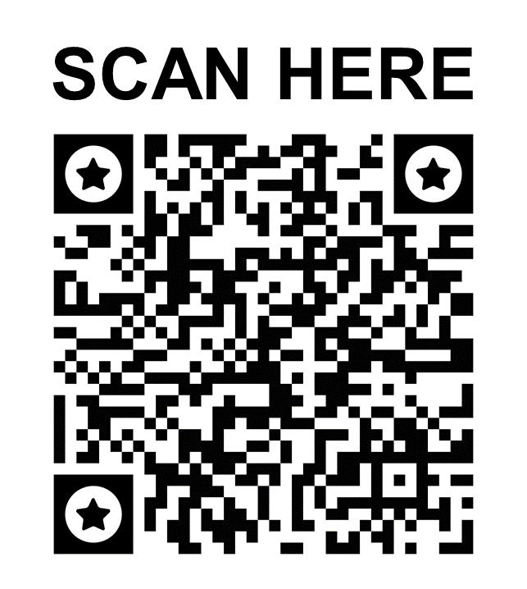
倫理ホットライン
1日24時間 • 365日
2024
いつでも
どこでも
私たちはいます
あなたの話を聞くために
もしあなた自身が倫理的なジレンマに直面した場合、倫理ホットラインがあります。
例えば、賄賂の授受、詐欺、マネーロンダリングの危険性、不正会計、独占禁止法違反、会社の資産や資材の悪用、利害衝突、贈答品や接待の乱用、機密情報の暴露、不公平な扱い、仕返し、脅迫、モラルハラスメント、セクシュアルハラスメント、また類似する状況など、疑わしい深刻な懸念を報告することができます。
ブリンクス倫理規定に対する違反の疑いがあれば、いかなる場合も倫理ホットラインを通して報告する必要があります。
0800 300 3271
内密に懸念事項を提起して下さい。
あなたは報復から守られています。
日本語と英語でのお問い合わせ | Contact in Japanese and English
倫理ホットラインは独立した企業で運営されています。すべての申し立てがブリンクス倫理コンプライアンスグループによって内密に取り扱われていると自信をもって言うことができます。匿名で通報したい場合にも、あなたを特定する情報はブリンクスに提供されませんのでご安心いただけます。

